Slide 1


Chào mừng các em
đến với tiêt học
môn Đạo đức

Slide 2
KHỞI ĐỘNG

Slide 3


Slide 4
Đạo đức
Yêu quý bạn bè
(Tiết 2)

Slide 5



- Kể được về một số người bạn của mình
- Nêu được một số biểu hiện yêu quý bạn bè, một số cách ứng xử thể hiện sự yêu quý bạn bè.
- Phát triển năng lực giao tiếp, hợp tác, năng lực giải quyết vấn đề và sáng tạo.
- Nhận ra được một số biểu hiện của việc yêu quý bạn bè
- Thể hiện được sự yêu quý bạn bè hợp lí, sẵn sàng tham gia hoạt động phù hợp để giúp đỡ các bạn gặp khó khăn.

Slide 6

Luyện tập
Hoạt động 1: Nhận xét hành vi

Slide 7
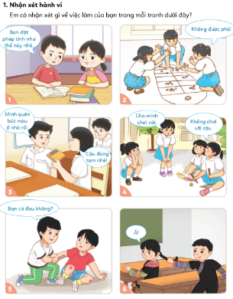
Em có nhận xét gì về việc làm của bạn trong mỗi tranh dưới đây?

Slide 8

+ Các bạn trong tranh đang làm gì?
+ Em nhận xét gì về việc làm của các bạn trong mỗi
tranh?
+ Em có đồng tình với việc làm của các bạn trong
mỗi tranh không? Vì sao?
Thảo luận nhóm

Slide 9
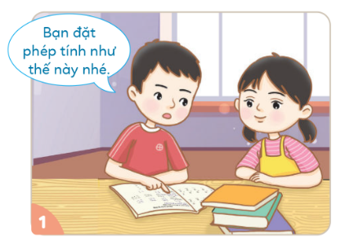


Slide 10
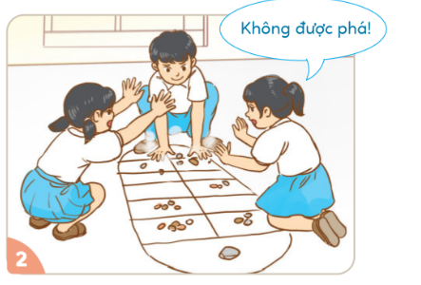


Slide 11
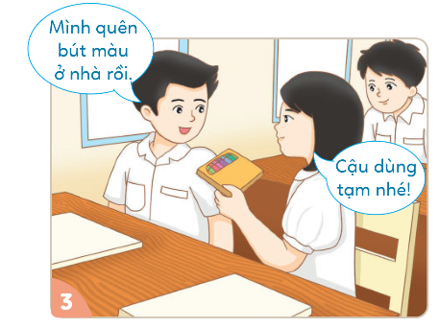

Slide 12
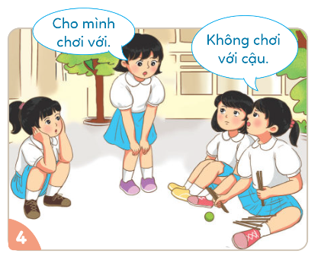

Slide 13
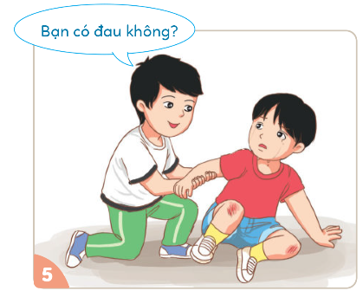

Slide 14
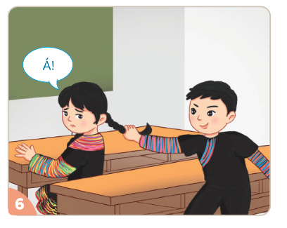

Slide 16
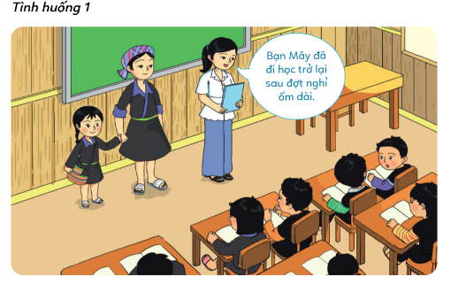
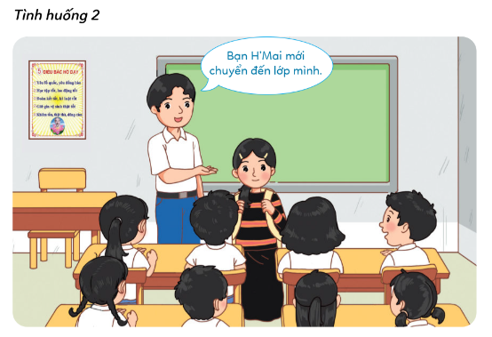
Hoạt động 2: Xử lí tình huống
Luyện tập

Slide 17
Thảo luận nhóm đôi
- Nêu nội dung mỗi tình huống trong tranh.
- Đưa ra cách ứng xử trong mỗi tình huống.

Slide 18

Hoạt động 3: Liên hệ
Luyện tập
=> Em đã làm gì thể hiện sự yêu quý bạn bè?

Slide 19
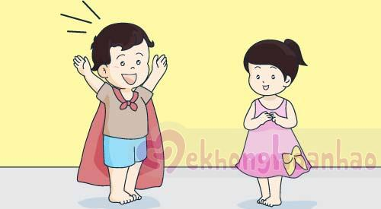
Hoạt động 1: Thực hành đóng vai
VẬN DỤNG

Slide 20
Tình huống 1: Chúc mừng bạn khi bạn có niềm vui.
Tình huống 2: Nói lời đề nghị khi bạn muốn giúp đỡ.
Tình huống 3: Động viên, an ủi khi bạn gặp chuyện buồn.

Slide 21
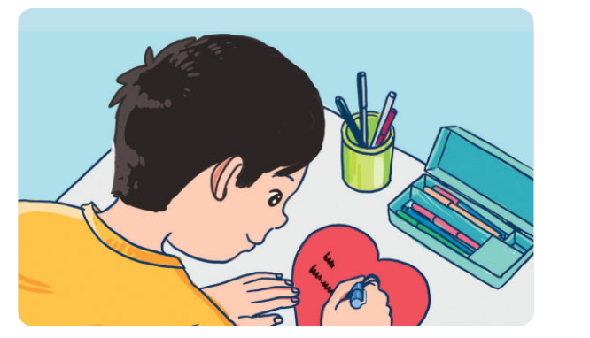
Hoạt động 2: Viết lời yêu thương
VẬN DỤNG

Slide 22
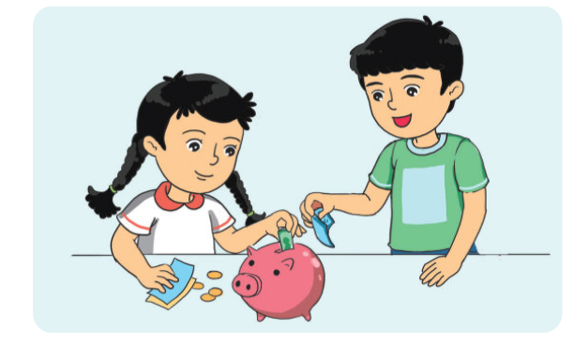
Hoạt động 3:
Nuôi lợn đất
VẬN DỤNG

Slide 23
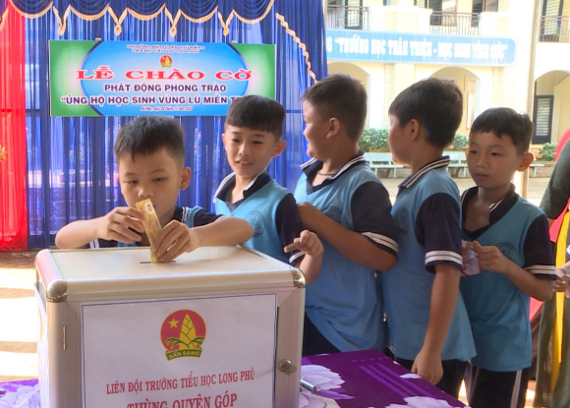

Slide 24


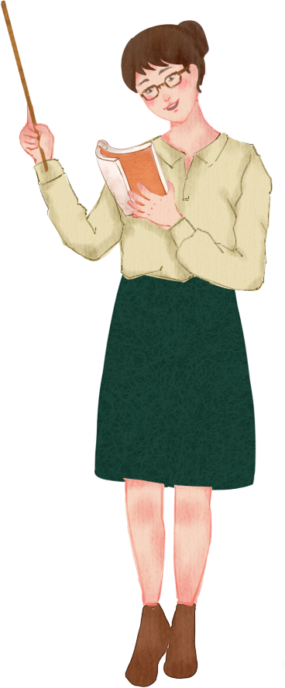



Slide 25
Tạm biệt và
hẹn gặp lại các em

